Slide 1
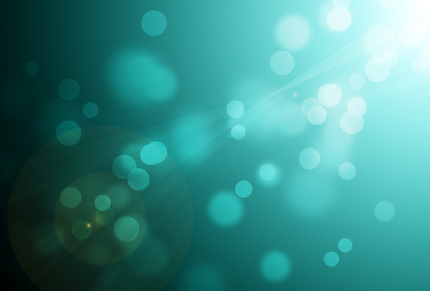
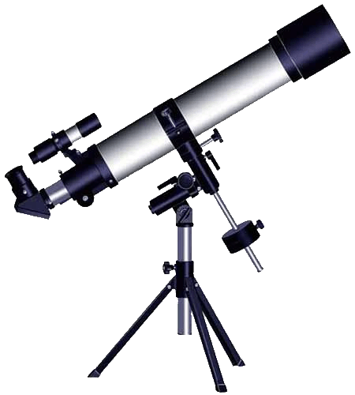
11 класс
Природа света.
Скорость света. Принцип Гюйгенса. Закон отражения света.
Подготовила учитель физики МБОУ «Лицей «ФТШ» г. Обнинска Масленкова Л. А.

Slide 2
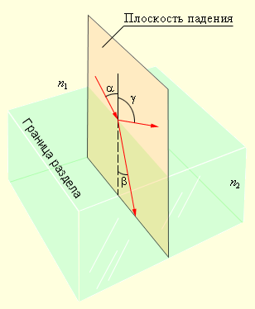
Оптика – раздел физики, изучающий свойства и физическую природу света, а также его взаимодействие с веществом.

Slide 3
Оптика
Геометрическая или
лучевая
Волновая
Квантовая

Slide 4
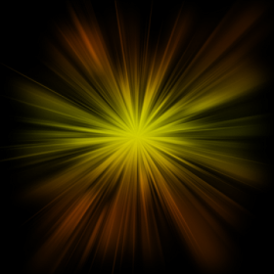
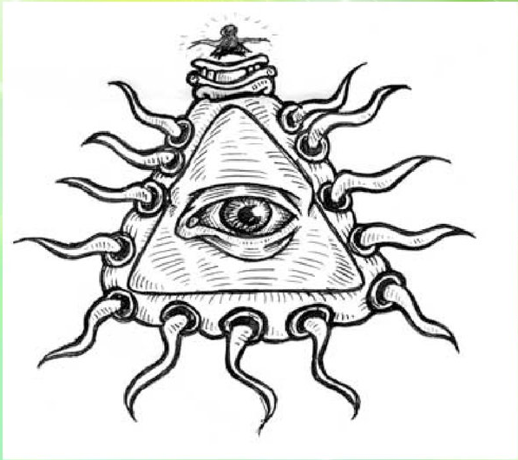
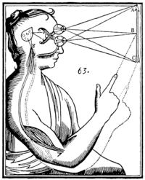
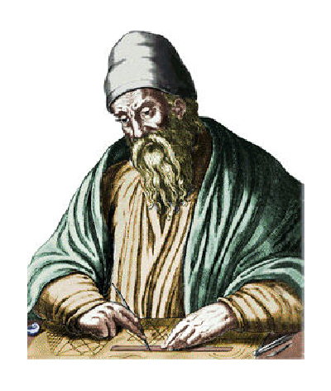
Первые представления о свете
«Испускаемые глазами лучи распространяются по прямому пути». Евклид.

Slide 5
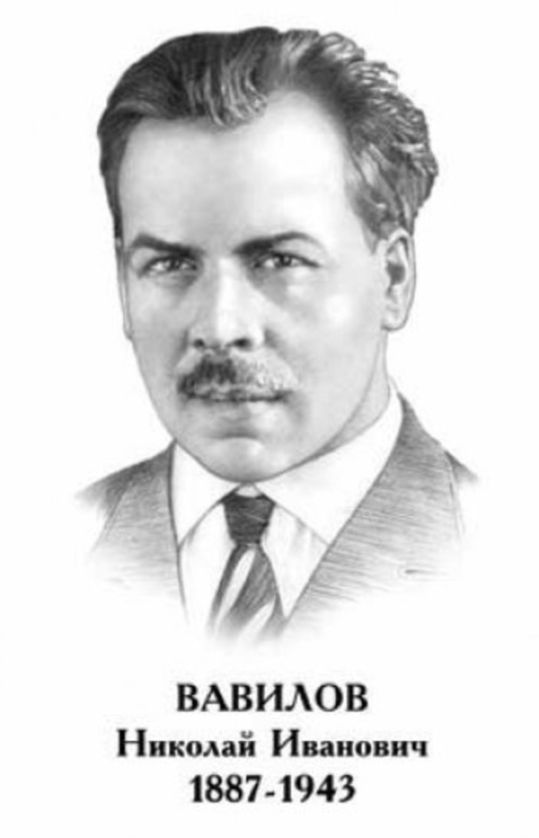
Что такое свет?
Свет – это электромагнитное излучение, воспринимаемое человеческим глазом.
λ=0,38-0,77 мкм
«Существует бесконечное разнообразие явлений, которые нам придётся назвать световыми и которые невидимы». Глаз и Солнце.

Slide 6
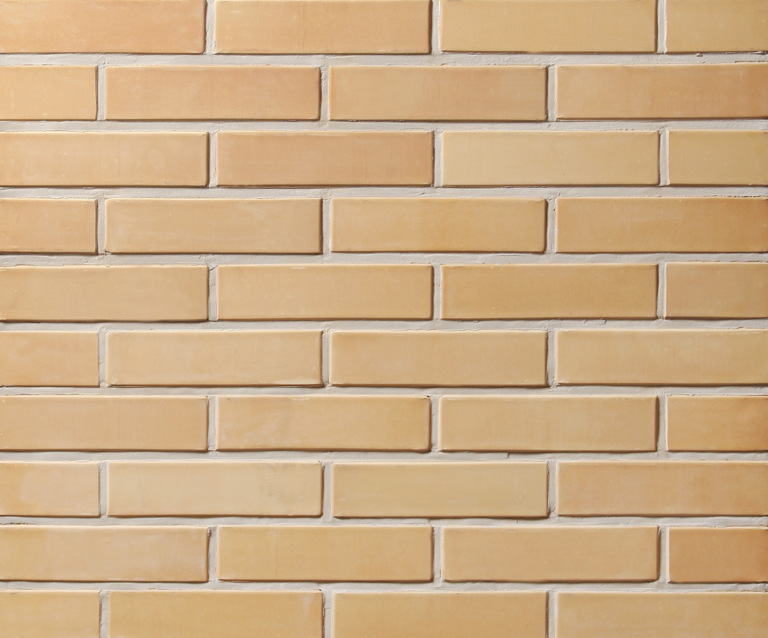
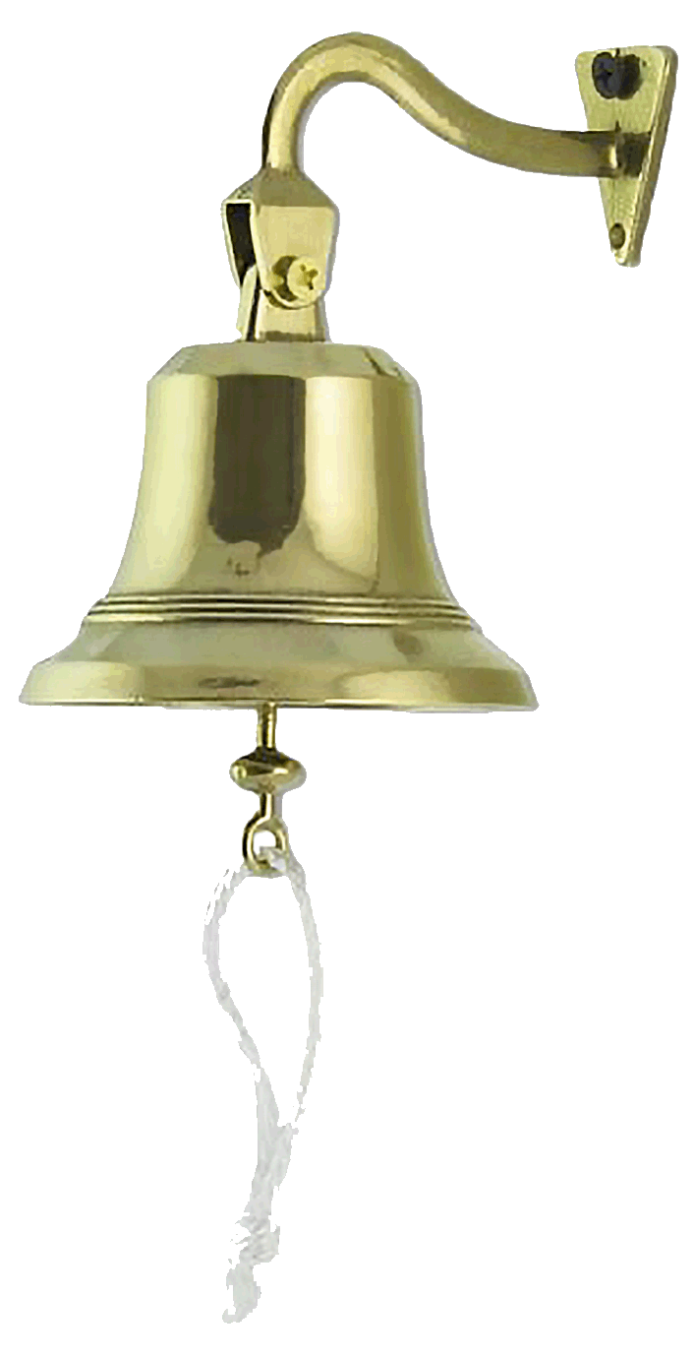
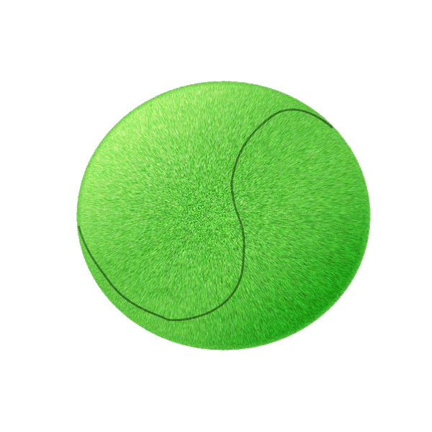
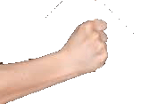
Два способа передачи воздействия
С переносом вещества;
С изменением состояния среды.
В каком из случаев осуществляется воздействие переносом вещества, а в каком посредством изменения состояния среды?

Slide 7
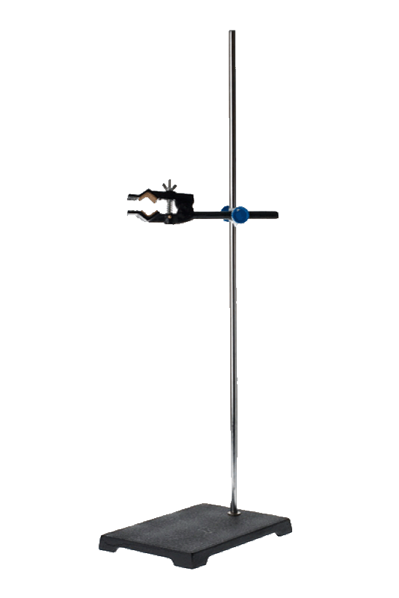

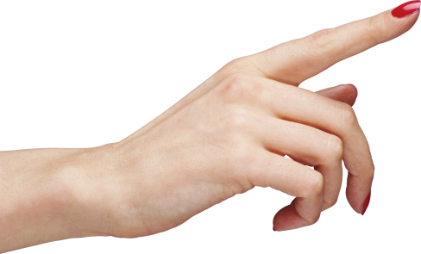

Два способа передачи воздействия
а) Струну заставили звучать, ударив по ней;
б) подле первой поместили такую же струну, возбудили в ней колебания. Звуковые волны дошли до первой струны и вызвали в ней звучание.
В каком из случаев осуществляется воздействие переносом вещества, а в каком посредством изменения состояния среды?

Slide 8
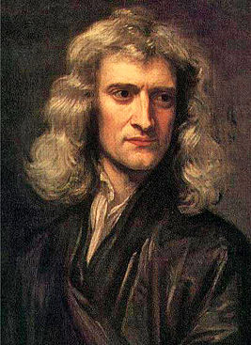

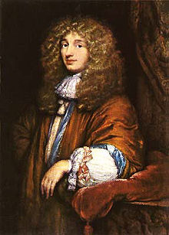

Теории света
Корпускулярная теория
Волновая теория
Исаак Ньютон
1643-1727
Христиан Гюйгенс
1629-1695
Свет – это поток частиц, идущих от источника во все стороны
Свет – это волны, распространяющиеся в эфире, заполняющем всё пространство

Slide 9
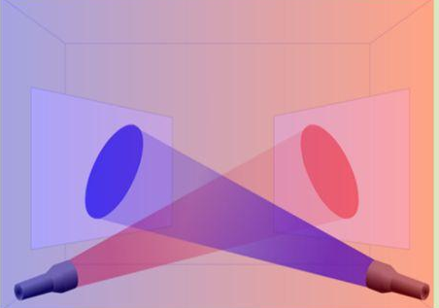
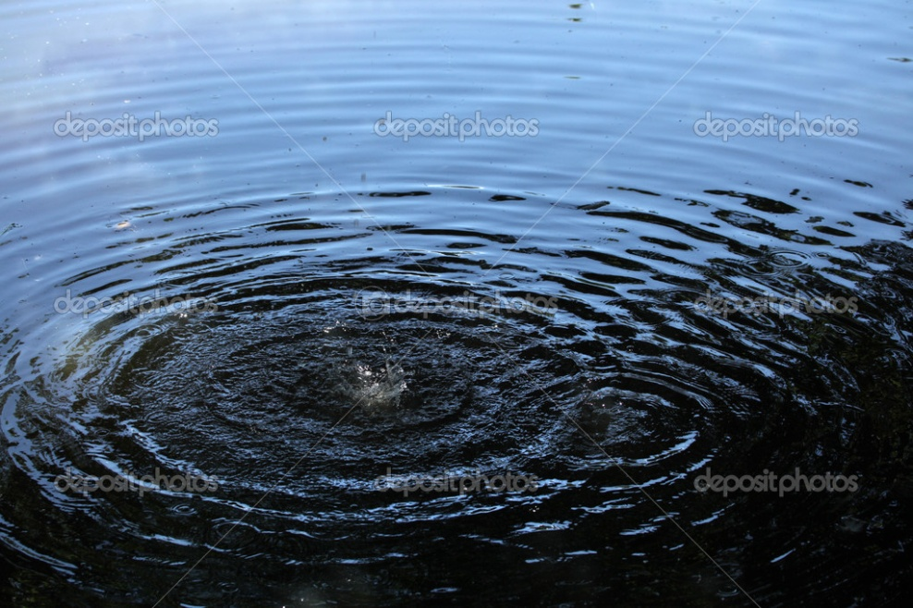
Волновая теория
Почему световые лучи, пересекаясь в пространстве, никак не действуют друг на друга?

Slide 10
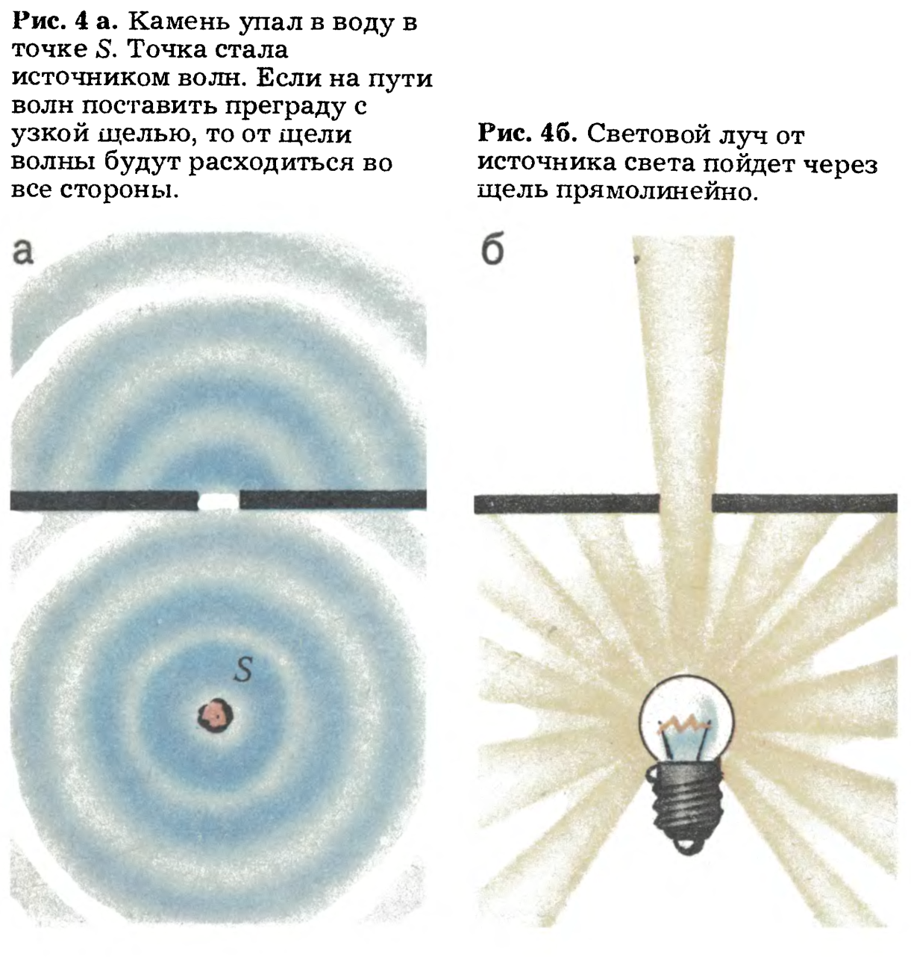
Корпускулярная теория
Почему световой луч распространяется через отверстие прямолинейно?

Slide 11
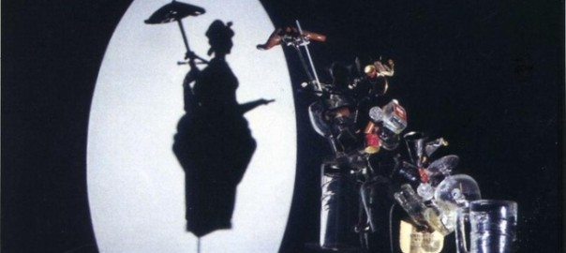
Корпускулярная теория
Почему за предметами образуется тень?

Slide 12
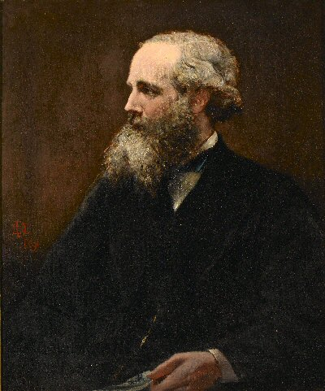
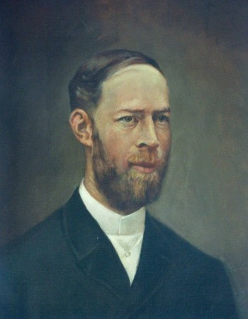
1865 г
доказал, что свет – электромагнитная волна
XX век
Джеймс Клерк
Максвелл 1831-1879
1888-1889 гг
обнаружил электромагнитные волны
Генрих Рудольф Герц 1857-1894

Slide 13
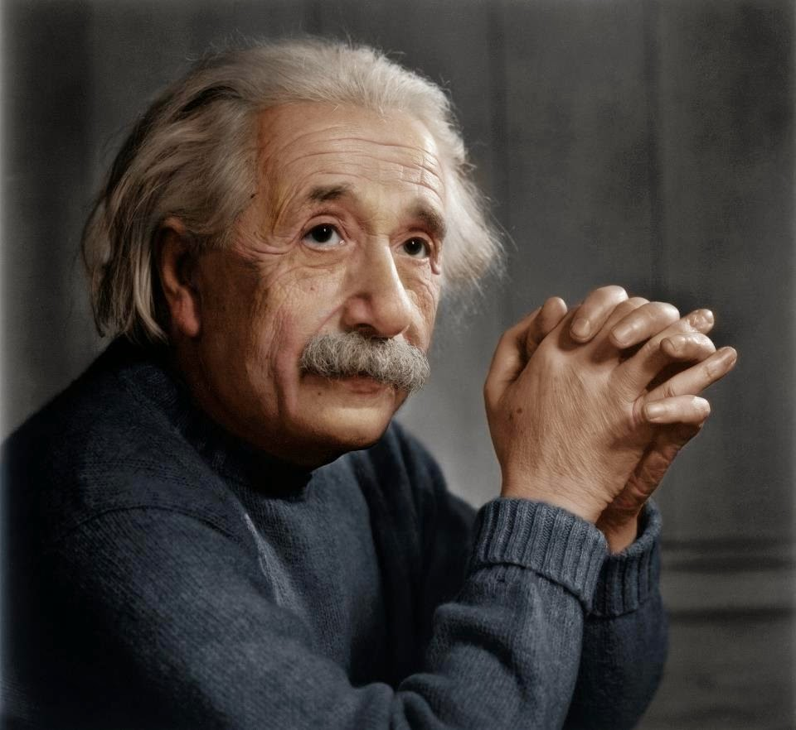
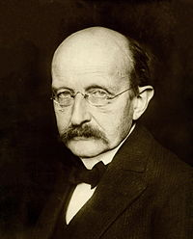
Основоположник учения о фотонной структуре света
При излучении и поглощении свет ведёт себя подобно потоку частиц, а при распространении – подобно электромагнитной волне
Альберт Эйнштейн
1879-1955
Основоположник квантовой физики
Макс Планк
1858-1947

Slide 14
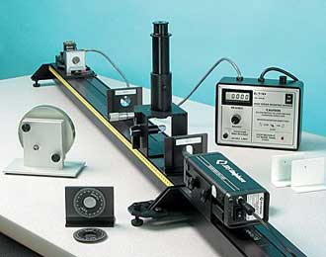
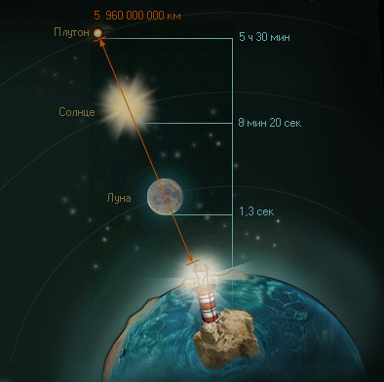
Измерение
скорости света.

Slide 15
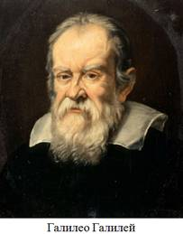
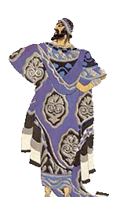
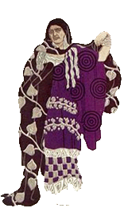

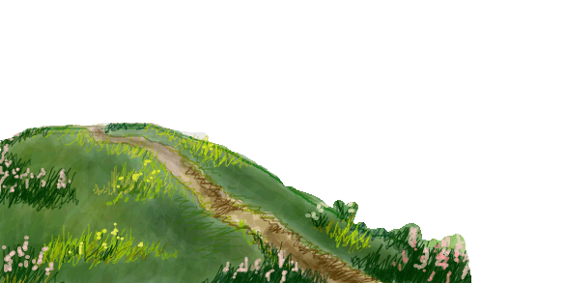
Одна из первых попыток по измерению скорости света принадлежит Г. Галилею
1,5 км

Slide 16
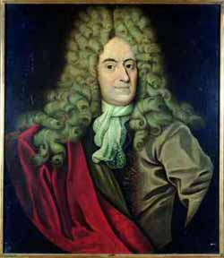
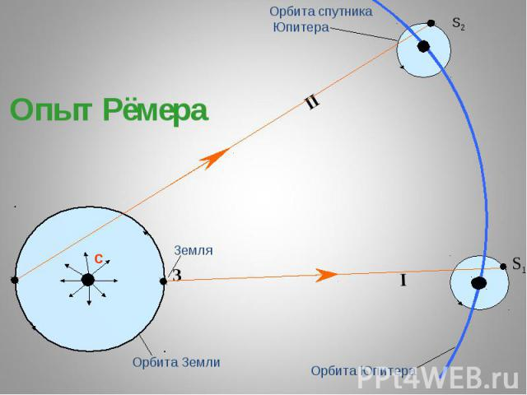
Олоф Кристенсен Рёмер (1644-1710) – датский астроном, впервые измерил скорость света в 1676 г.
С ≈220000 км/с

Slide 17
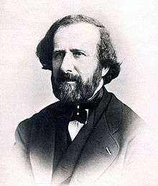
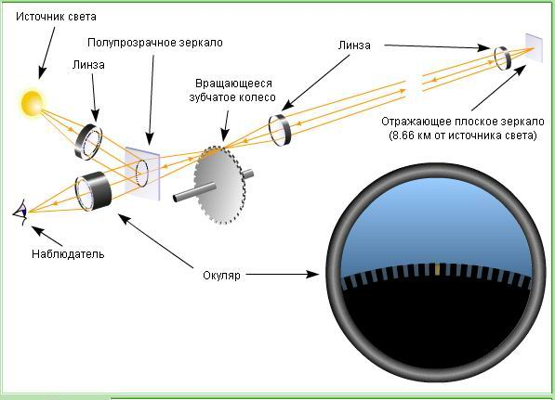
1849 г
Измерил скорость света в лабораторных условиях
Физо, Арман Ипполит Луи
1819-1896
С≈313000 км/с

Slide 18
По современным данным:
С=299792458 м/с
Запомни!
С≈3∙10⁸ м/с

Slide 19
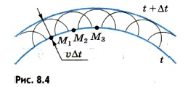
Принцип Гюйгенса
Каждая точка волнового фронта является источником вторичных волн

Slide 20


Slide 21
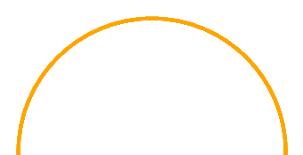

Закон отражения
А₁
А₂
В₁
В₂
MN – отражающая поверхность;
А₁А и В₁В – два луча плоской волны;
АС – фронт волны;
α – угол падения.
D
С
α
ϒ
N
А
Е
F
В
М
V – скорость волны;
α=ϒ
Луч падающий, луч отраженный и нормаль к отражающей поверхности в точке падения лежат в одной плоскости, причем угол падения равен углу отражения.
DB – фронт отражённой волны;
АА₂ DB;
ВВ₂ DB;
ϒ – угол отражения.

